Slide 1


进度汇报
导师：史本云
汇报人：唐爱彬

Slide 2
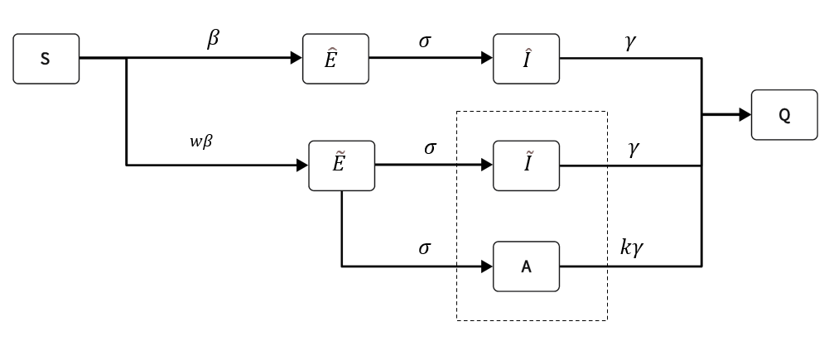
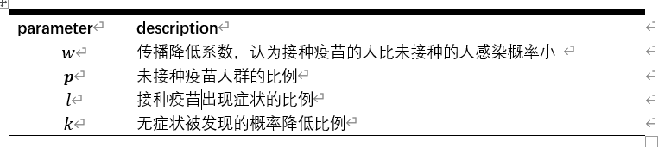
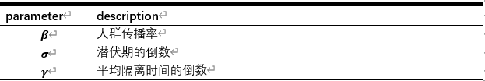
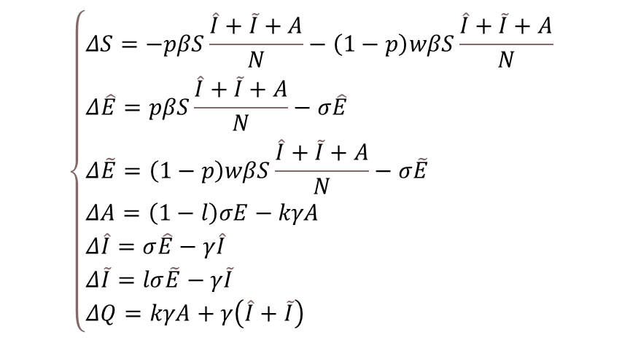
模型
$$\left\{\begin{aligned}&ΔS=−pβS\frac{\hat{I}+\tilde{I}+A}{N}−\left(1−p\right)wβS\frac{\hat{I}+\tilde{I}+A}{N} \\ &Δ\hat{E}=pβS\frac{\hat{I}+\tilde{I}+A}{N}−σ\hat{E} \\ &Δ\tilde{E}=\left(1−p\right)wβS\frac{\hat{I}+\tilde{I}+A}{N}−σ\tilde{E} \\ &ΔA=\left(1−l\right)σE−kγA \\ &Δ\hat{I}=σ\hat{E}−γ\hat{I} \\ &Δ\tilde{I}=lσ\tilde{E}−γ\tilde{I} \\ &ΔQ=kγA+γ\left(\hat{I}+\tilde{I}\right)\end{aligned}\right.$$
ˆ·表示未接种，˜·表示已接种,S为易感者，E为暴露这，I为感染则，A为无症状感染者，Q是被隔离者

Slide 3
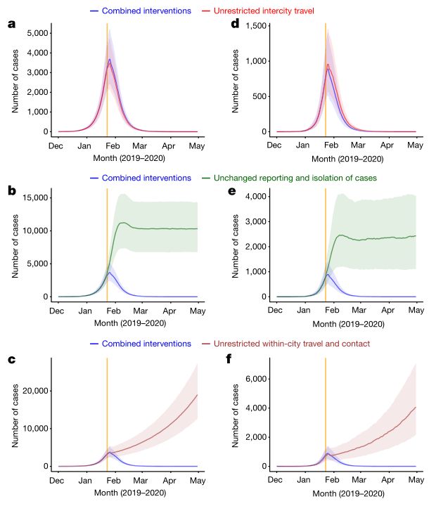
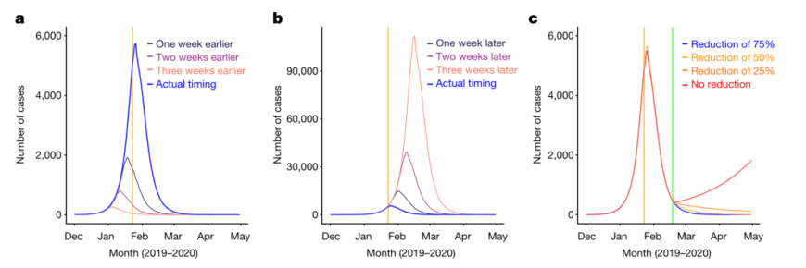
非药物干预
Lai, S., N. W. Ruktanonchai, L. Zhou, O. Prosper, W. Luo, J. R. Floyd, A. Wesolowski, M. Santillana, C. Zhang, X. Du, H. Yu & A. J. Tatem (2020) Effect of non-pharmaceutical interventions to contain COVID-19 in China. Nature, 585, 410-413
采取了城际旅行限制措施
重视早期发现和隔离病例
限制接触和保持社交距离

Slide 4
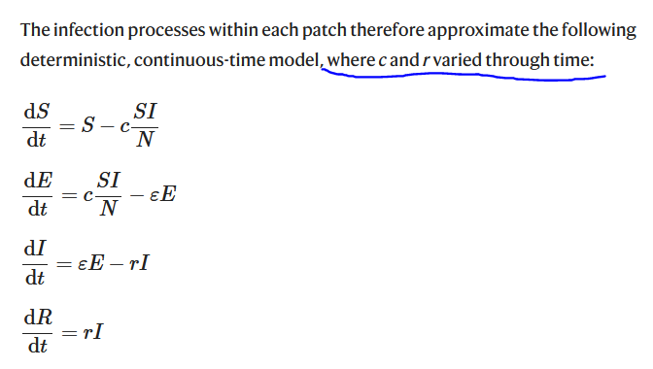

Slide 5
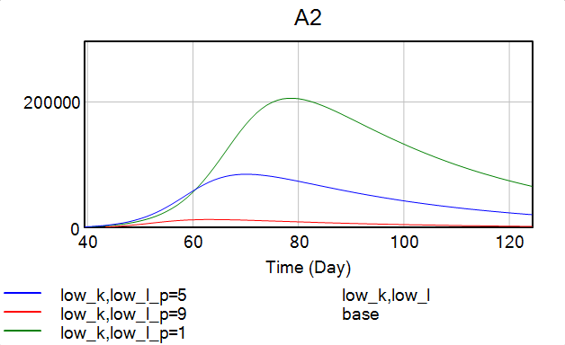
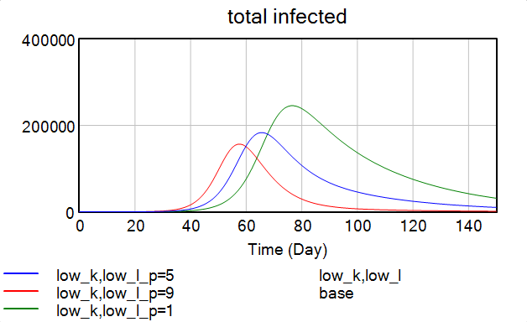
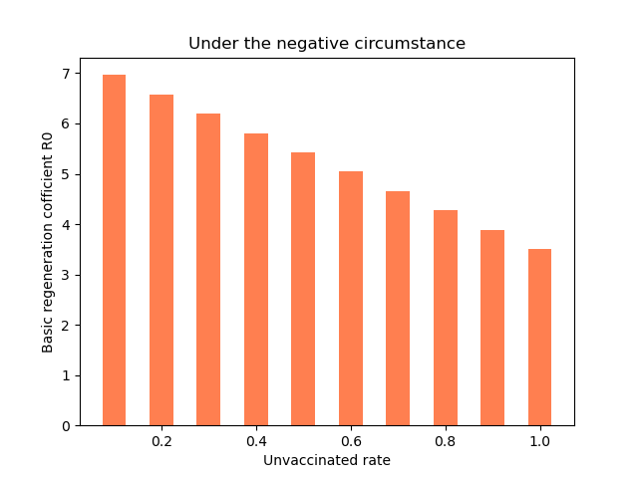
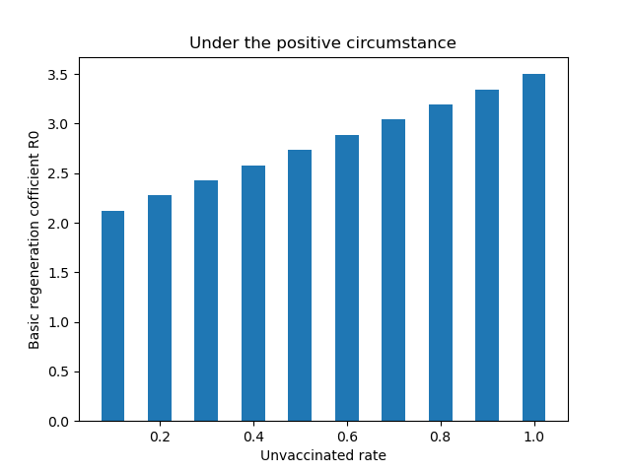

Slide 6
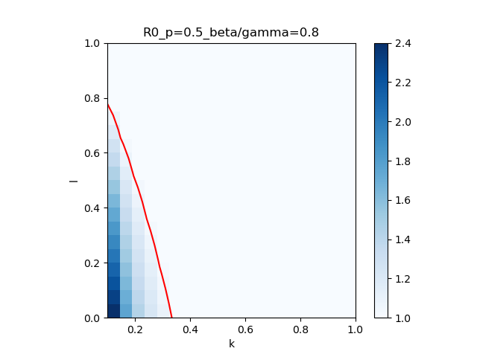
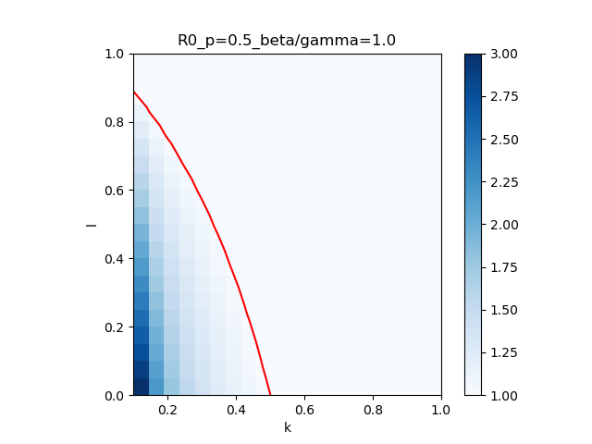
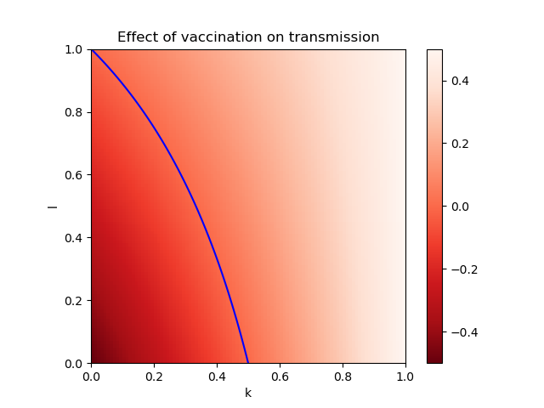
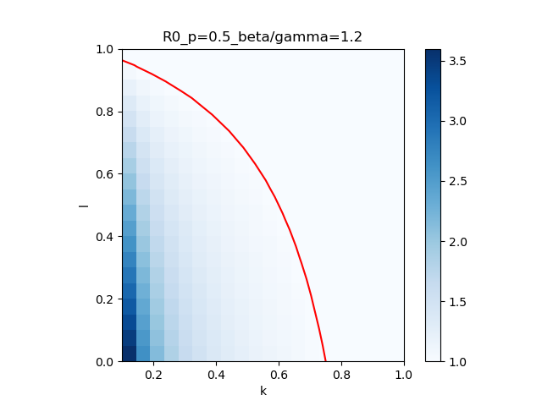
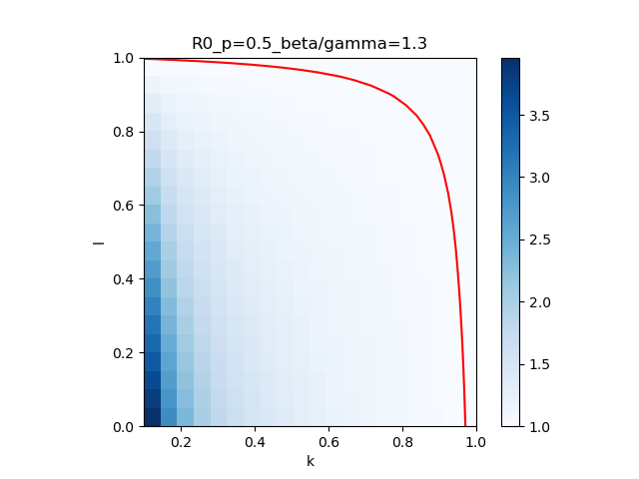
P正负作用转折点，R0的转折点

Slide 7
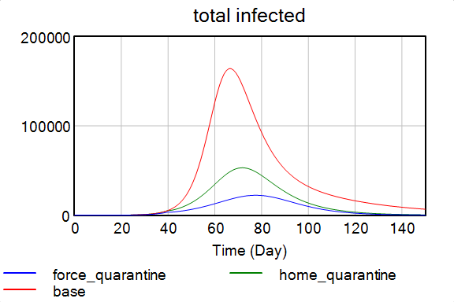
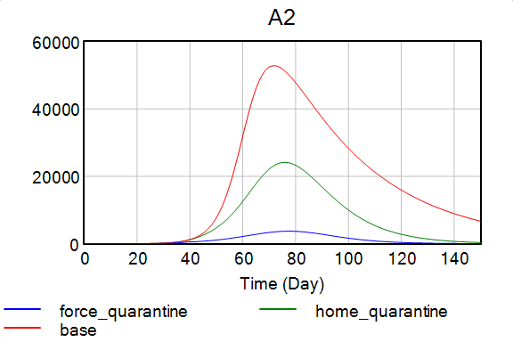
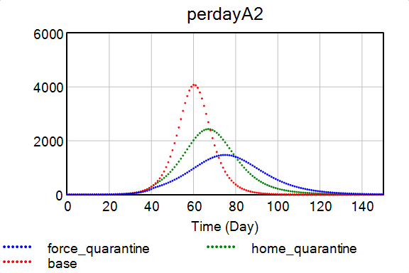
A在居家隔离，强制隔离下的影响

Slide 8
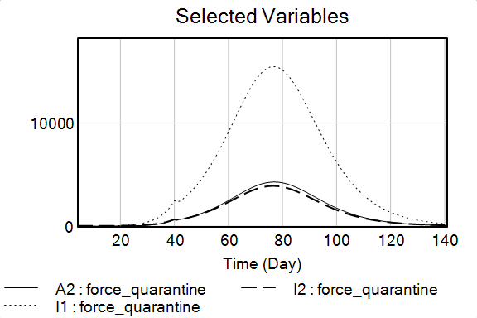
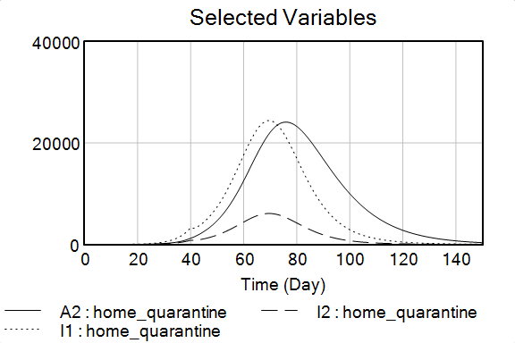
A在居家隔离，强制隔离下的影响

